Slide 1
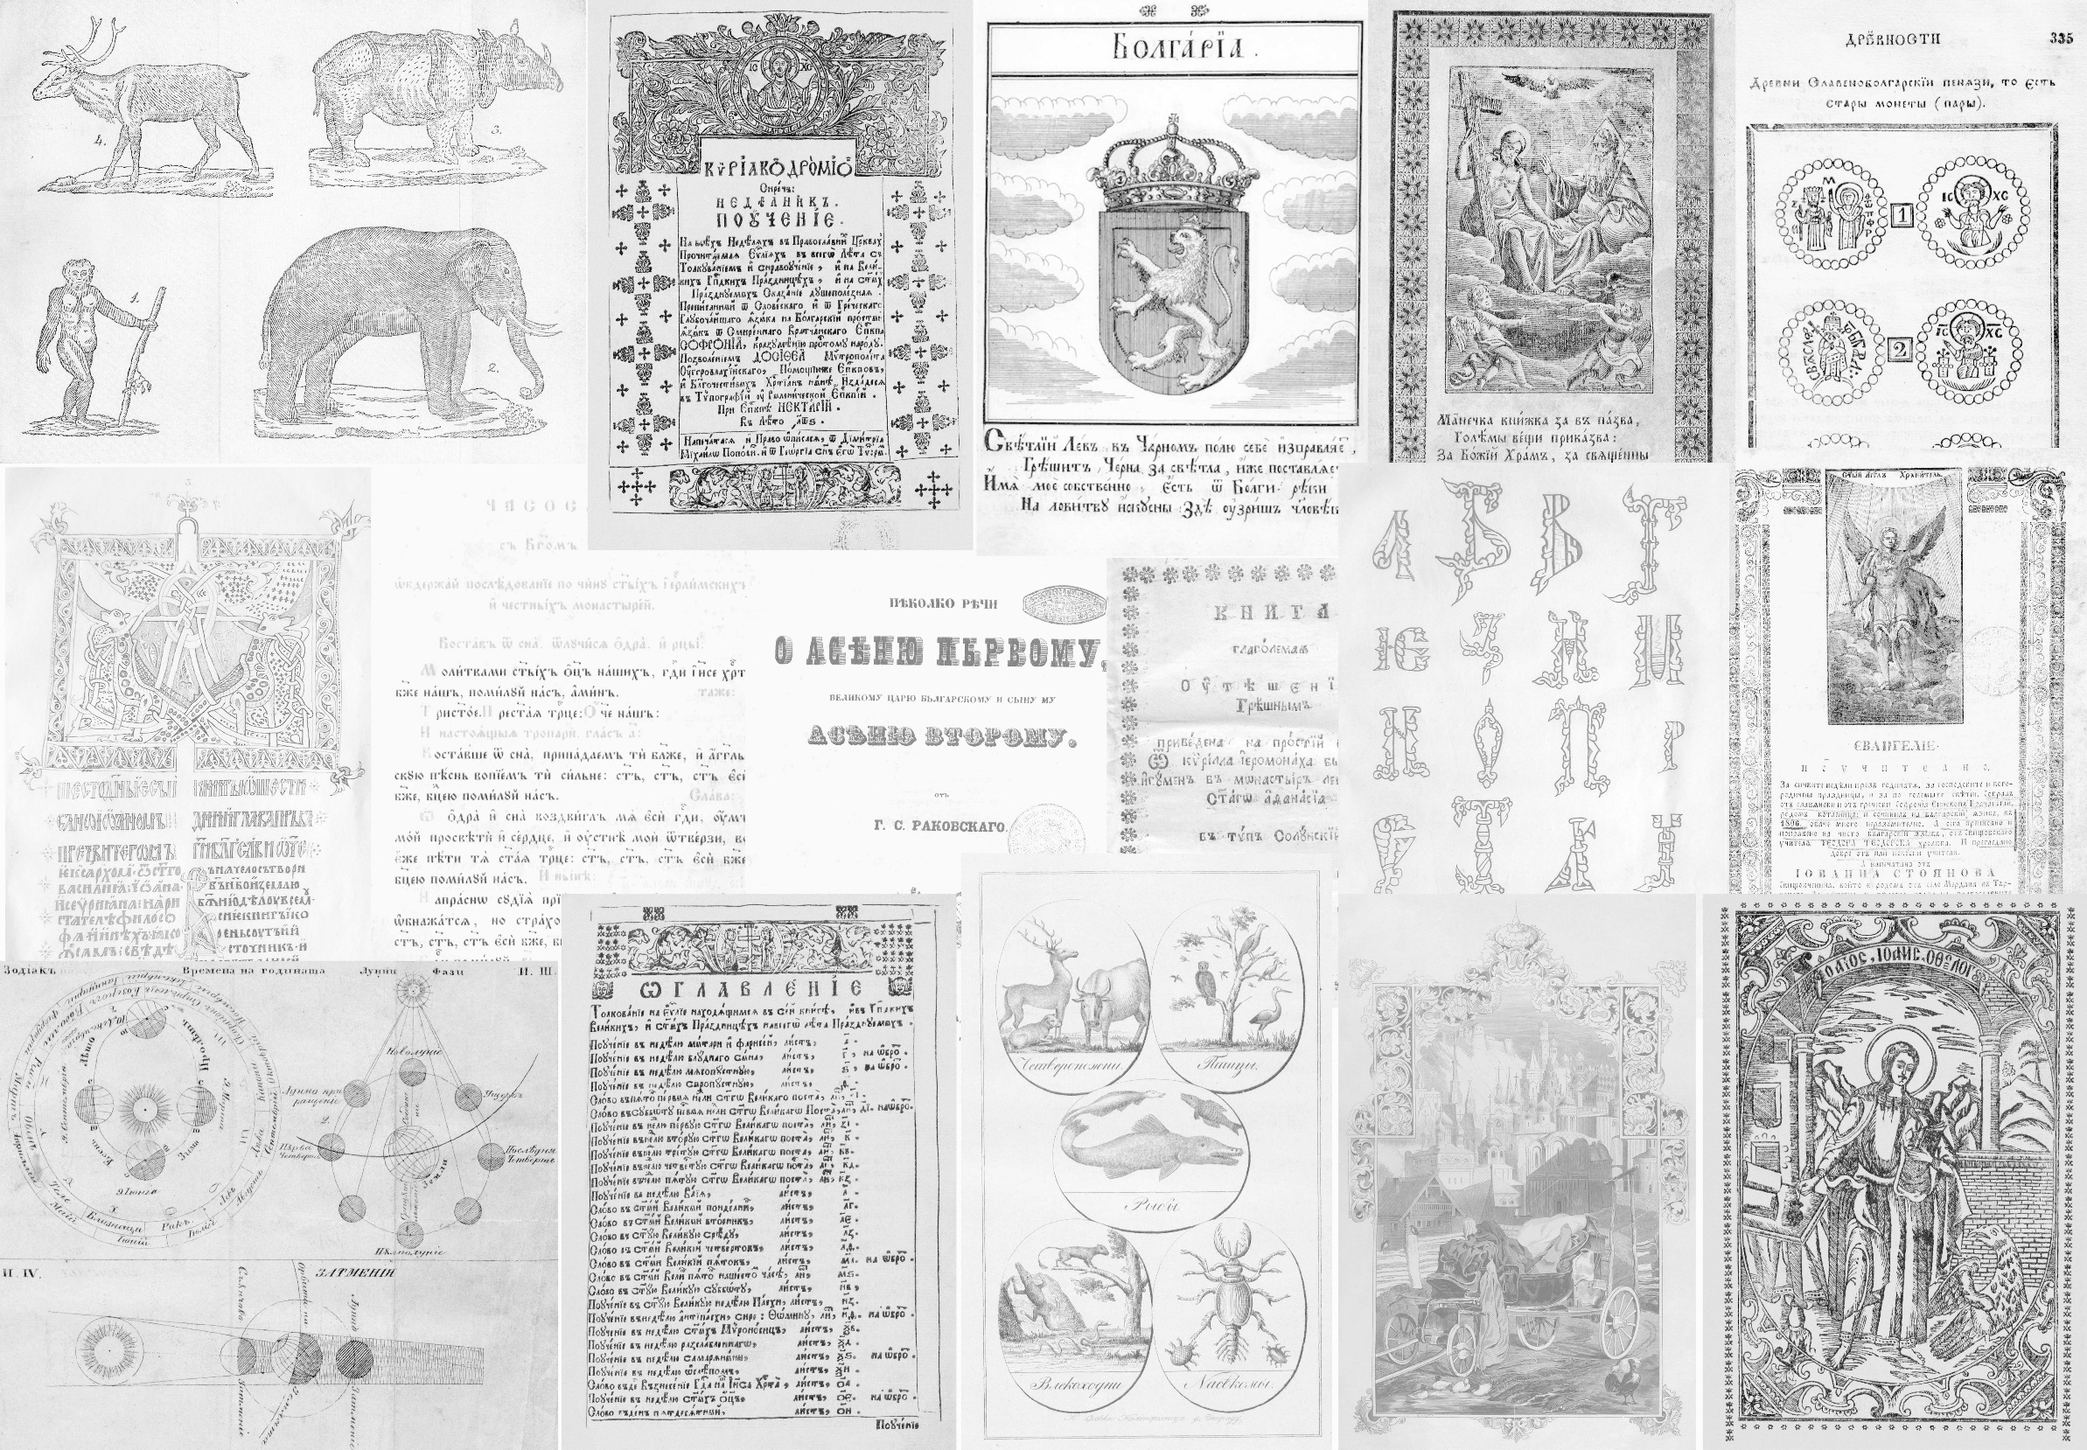
Централна библиотека на БАН-
реалност и перспективи
Международна научна конференция „Съвременната библиотека – център за обучение, диалог на култури, иновации и нови технологии”, 26 – 27 септември 2018

Slide 2

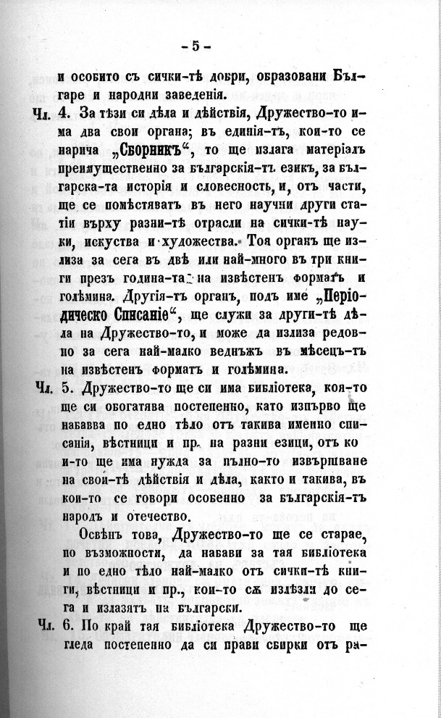
Централна библиотека на БАН изминава много дълъг път на развитие –
от сформирането на Книжната сбирка
на Българското книжовно дружество през 1869 г. от дарения на основателите му до изграждането и утвърждаването ѝ като многоотраслова научна библиотека
Международна научна конференция „Съвременната библиотека –
център за обучение, диалог на култури, иновации и нови технологии”,
26 – 27 септември 2018

Slide 3
Статут на ЦБ-БАН
ЦБ-БАН изгражда и управлява библиотечна мрежа от 48 специални библиотеки към 34 научни звена на Българската академия на науките
ЦБ-БАН осигурява библиотечно-информационното обслужване на БАН като комплексен национален научен център
Единният академичен библиотечен фонд (към 31.12. 2017 г. възлиза на 2 058 672 тома) осигурява научните и приложните изследвания и разработки, извършвани в БАН и страната
Международна научна конференция „Съвременната библиотека –
център за обучение, диалог на култури, иновации и нови технологии”,
26 – 27 септември 2018

Slide 4
Централна библиотека на БАН изпълнява организационна работа за академичната библиотечната мрежа на БАН
от специални библиотеки като комплектува
и обработва документите централизирано
Единният библиотечен фонд е многоотраслов.
Включва уникални ценни сбирки и лични библиотеки
на български учени, писатели, общественици
Централна библиотека извършва активен международен обмен
с 783 институции (библиотеки, университети, музеи, архиви)
в 61 държави
Международна научна конференция „Съвременната библиотека –
център за обучение, диалог на култури, иновации и нови технологии”,
26 – 27 септември 2018

Slide 5
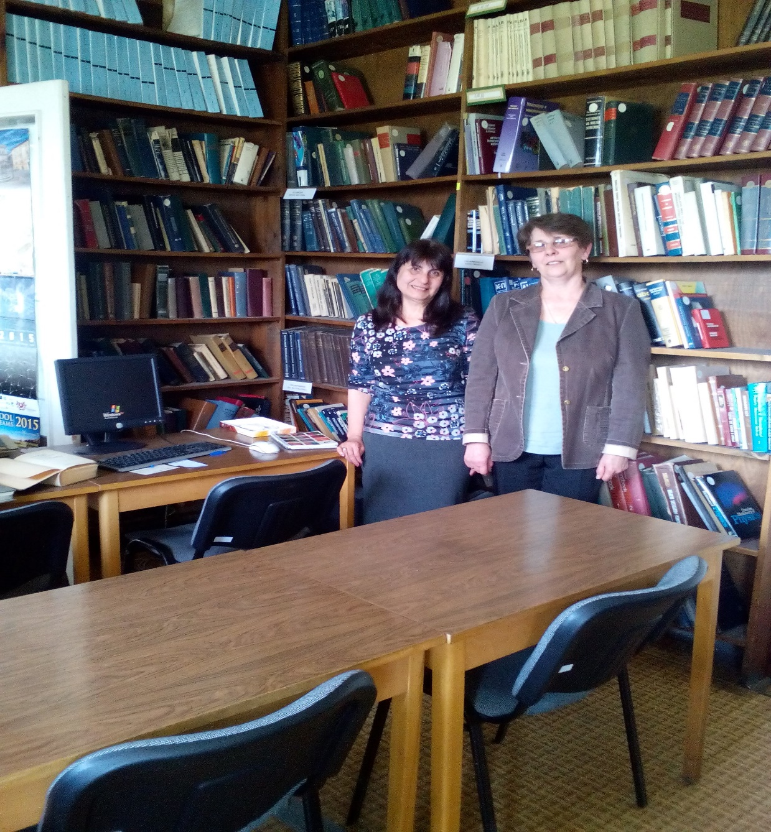
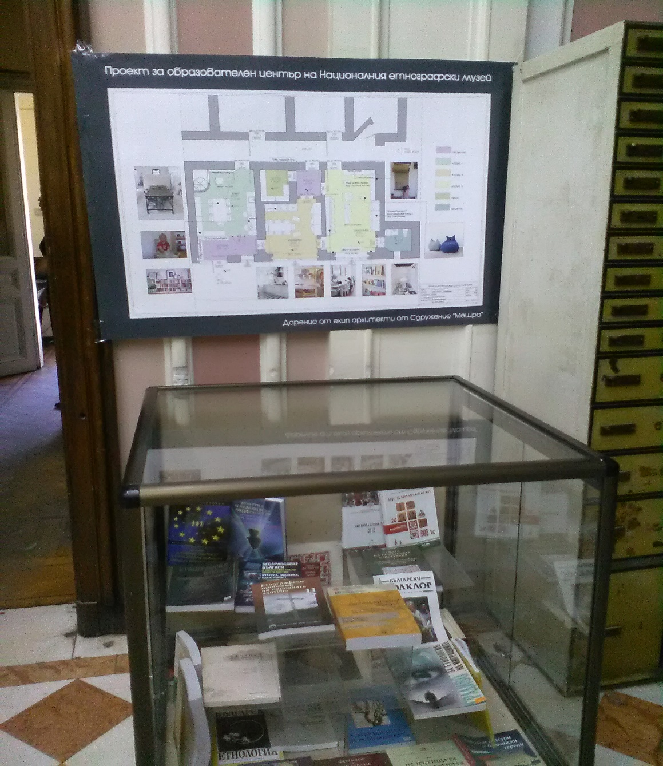
Специални библиотеки

Slide 6
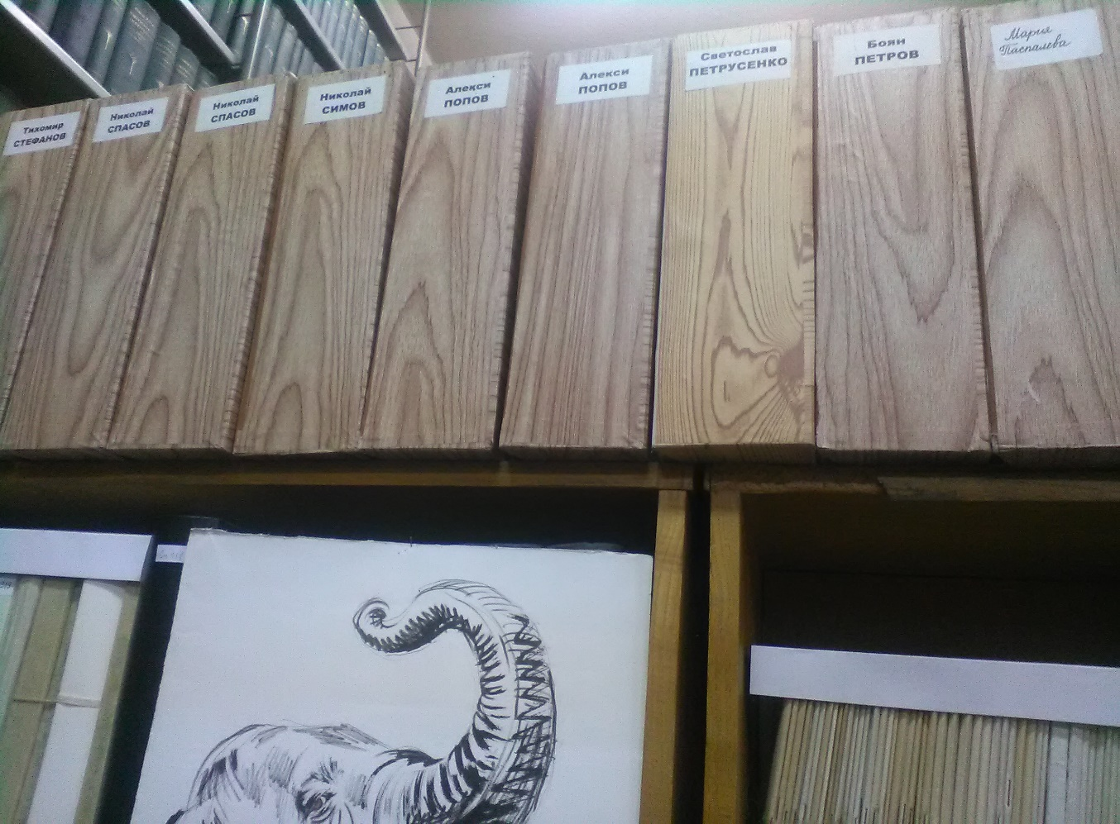
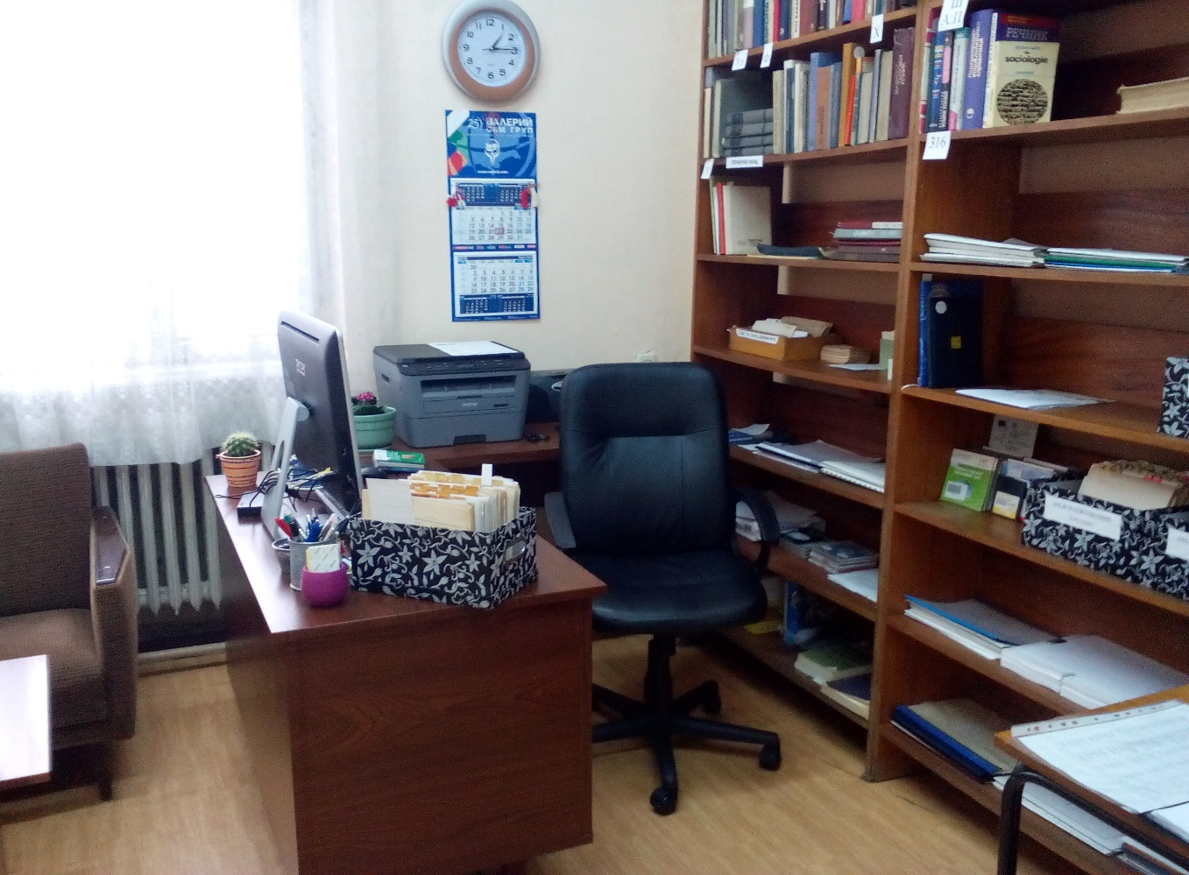
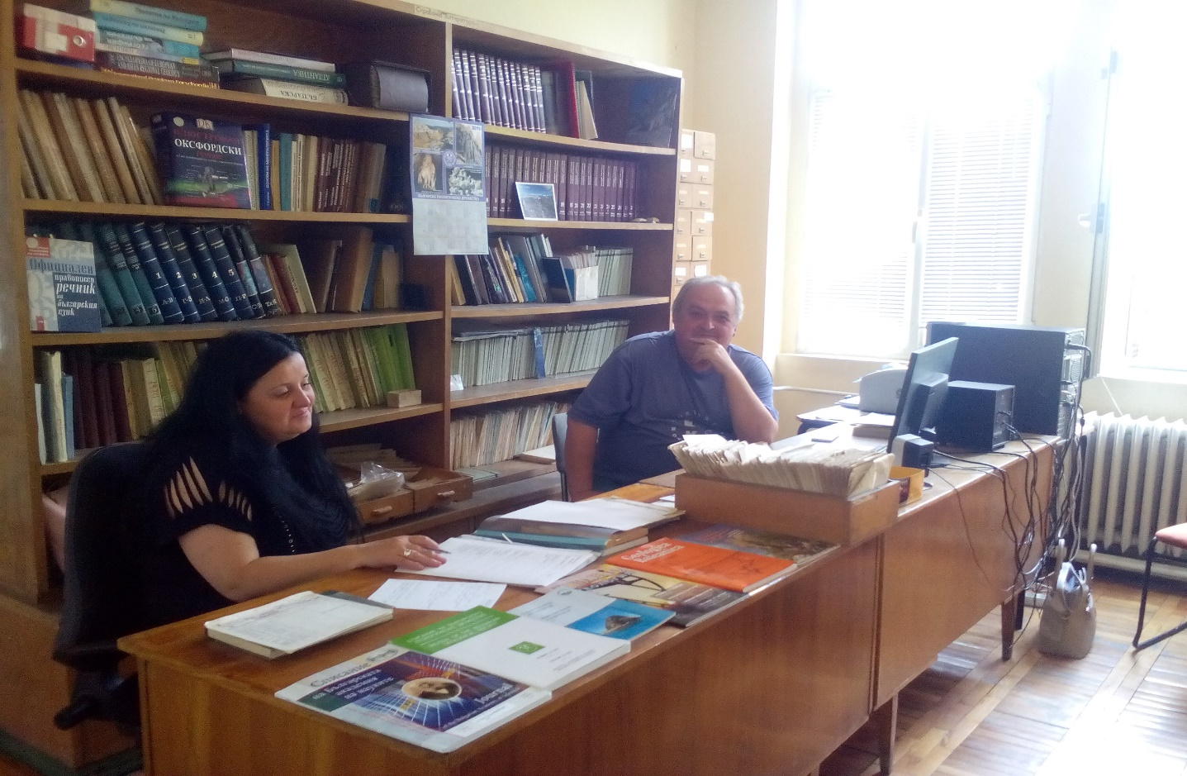

Slide 7
Новите предизвикателства пред ЦБ – БАН
През 2003 г. в ЦБ-БАН се внедрява
библиотечно-нформационната система ALEPH500
През 2004 г. се поставя началото
на ретроконверсията на каталозите на ЦБ на БАН
През 2010 г. ЦБ на БАН става
един от учредителите на фондация НАБИС
В периода 2010–2015 г. се работи
по проекта „Ретроконверсия на фондация НАБИС“
Международна научна конференция „Съвременната библиотека –
център за обучение, диалог на култури, иновации и нови технологии”,
26 – 27 септември 2018

Slide 8
Нови инструменти за многоаспектно разкриване
на дигитално съдържание
Софтуерът DigiTool – 2010 г.
Софтуерът Dspace – 2015 г. (софтуер с отворен код за създаване
на дигитални колекции, включително архивиране)
Международна научна конференция „Съвременната библиотека –
център за обучение, диалог на култури, иновации и нови технологии”,
26 – 27 септември 2018

Slide 9
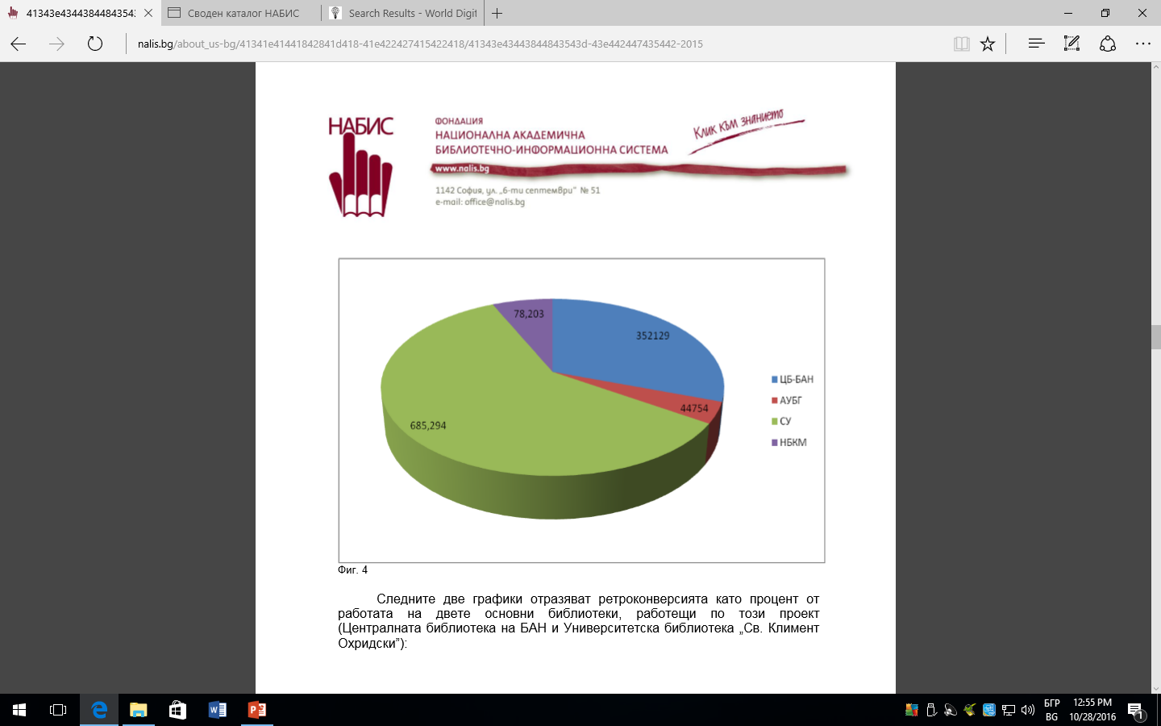
Мястото на Централна библиотека на БАН
в своден каталог НАБИС

Slide 10
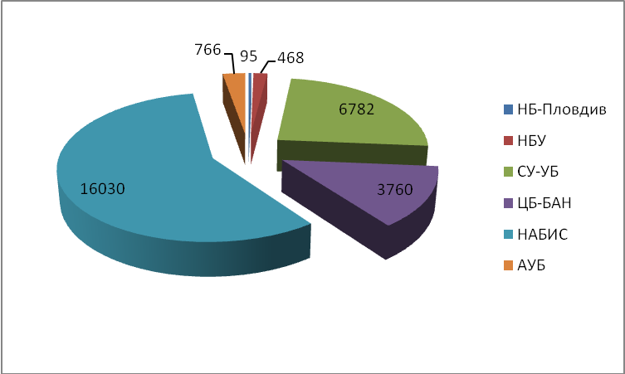
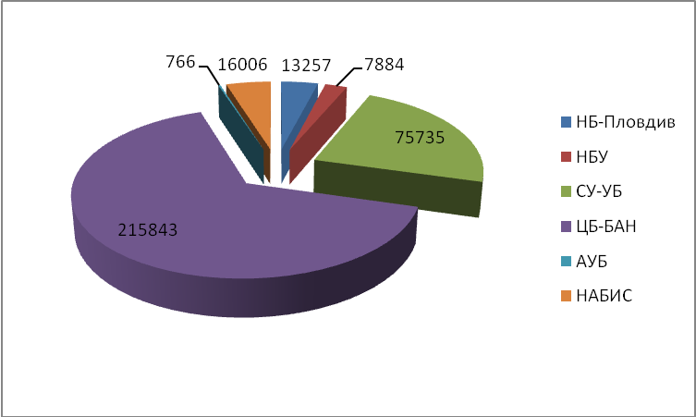
От 2011 г. ЦБ-БАН работи по проект дигитализация
и участва със своите колекции в НАБИС репозиториум
с 3 760 заглавия (215 843 файла)

Slide 11
Опазване на книжовно-документалното наследство в ЦБ-БАН
Колекция „Списание на Българската академия на наукитѣ“
Книжовното наследство на Марин Дринов
Библиотека на Феликс Каниц - титулни страници
Възрожденски книги
Из личната библиотека на Феликс Каниц
Колекция "Сборникъ за народни умотворения, наука и книжнина (1889-1963)«
Колекция „Периодическо списание на Българското книжовно дружество“
Славянски ръкописи от Британската библиотека (микрофилми)
Колекция „Училищен преглед“
Чужди старопечатни, редки и ценни издания
Международна научна конференция „Съвременната библиотека – център за обучение, диалог на култури, иновации и нови технологии”, 26 – 27 септември 2018

Slide 12
Колекция
„Списание на Българската академия на наукитѣ“

Slide 13
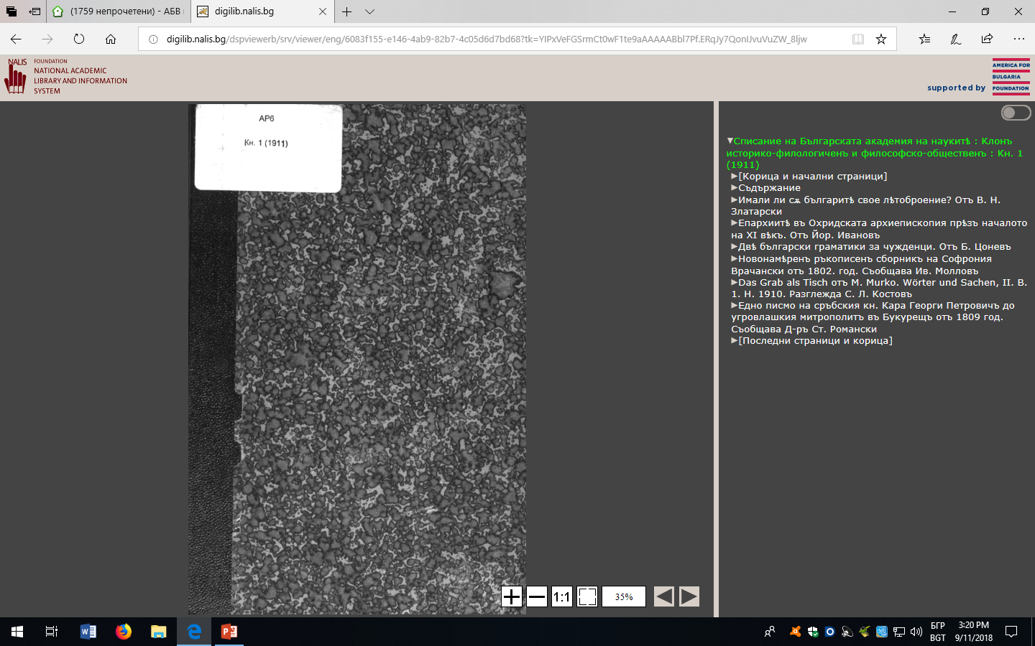

Slide 14
Книжовното наследство на Марин Дринов

Slide 15
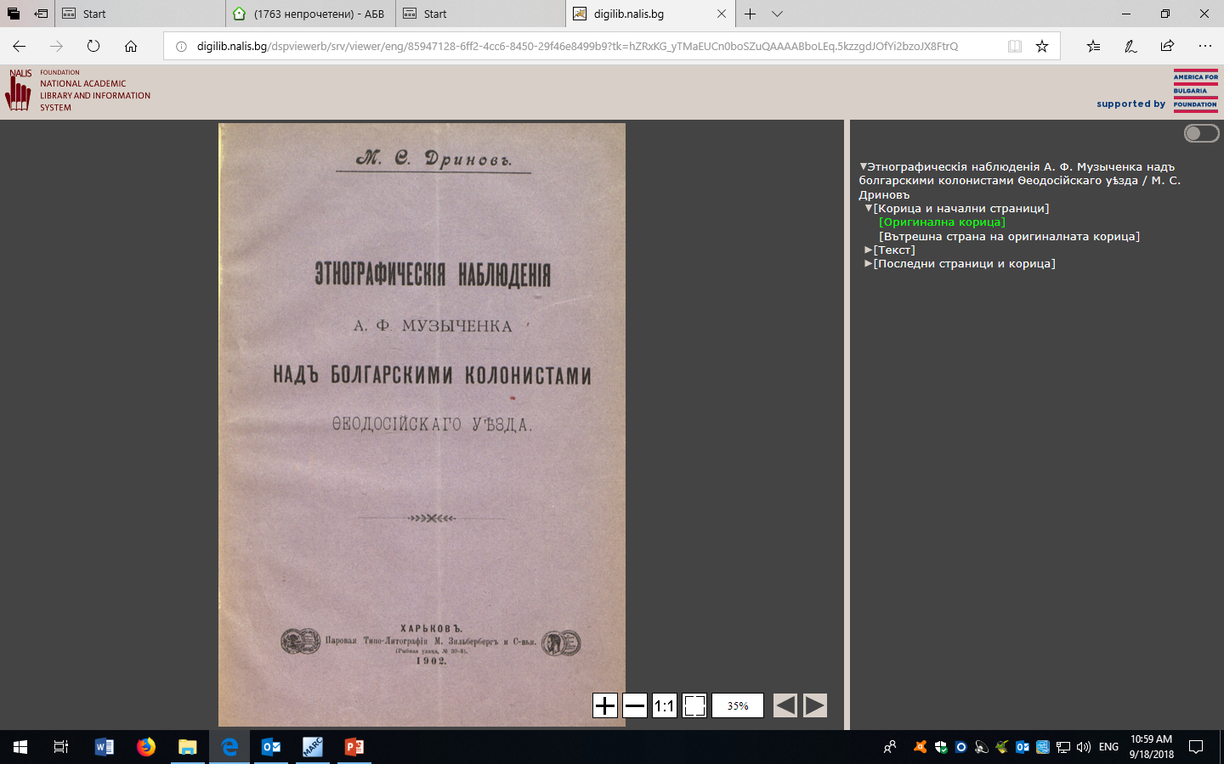

Slide 16
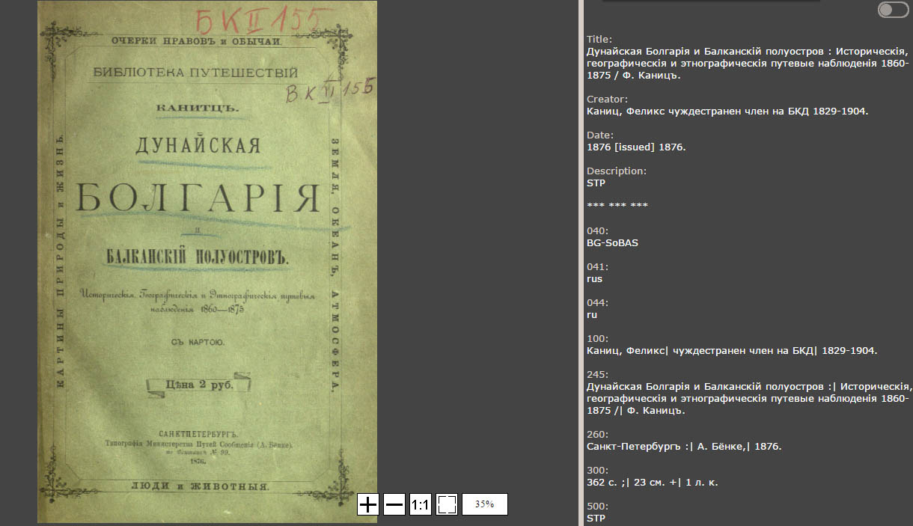
Библиотека на Феликс Каниц - титулни страници
Международна научна конференция „Съвременната библиотека – център за обучение, диалог на култури, иновации и нови технологии”, 26 – 27 септември 2018

Slide 17
Възрожденски книги
(1806-1878)
Международна научна конференция „Съвременната библиотека – център за обучение, диалог на култури, иновации и нови технологии”, 26 – 27 септември 2018

Slide 18
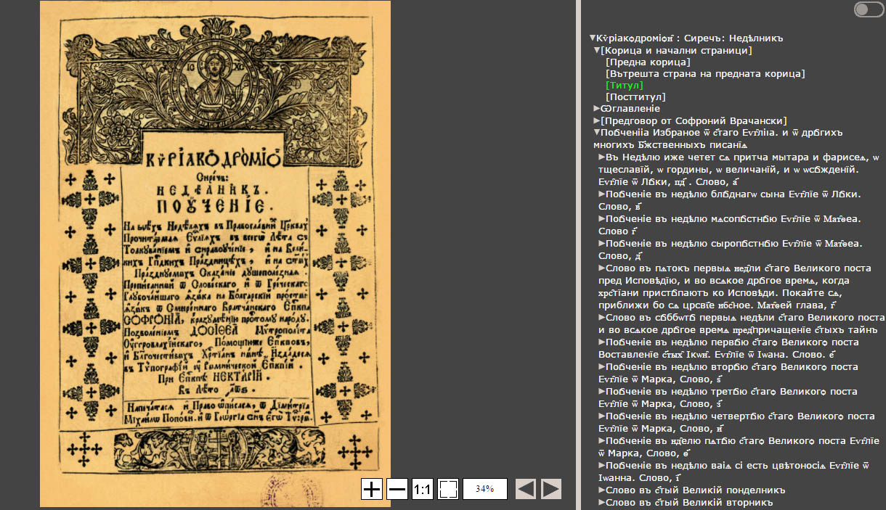

Slide 19
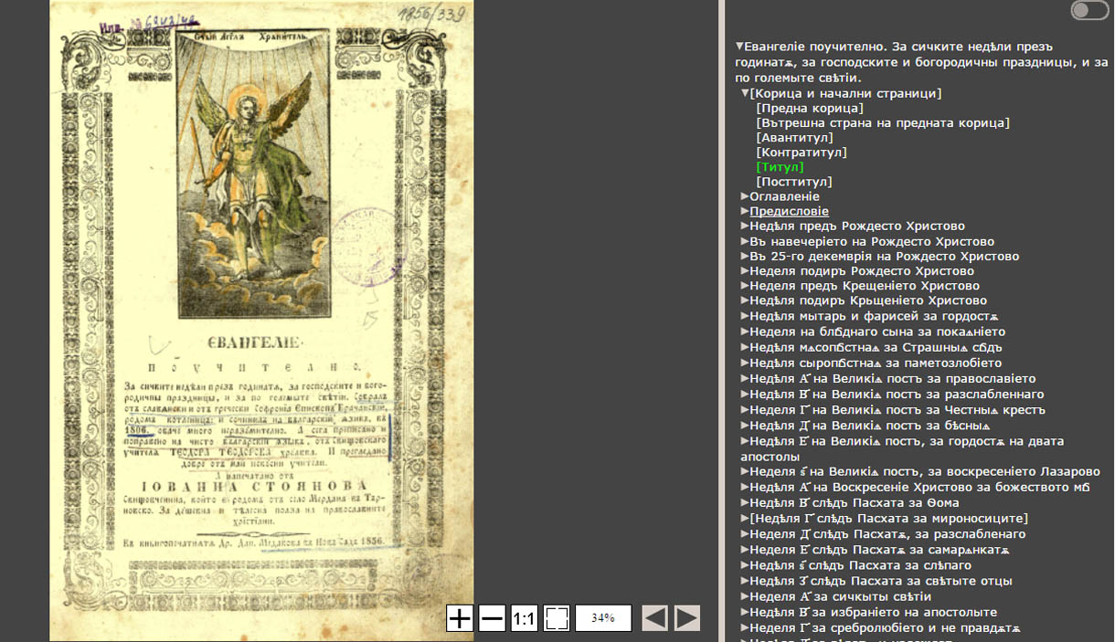

Slide 20
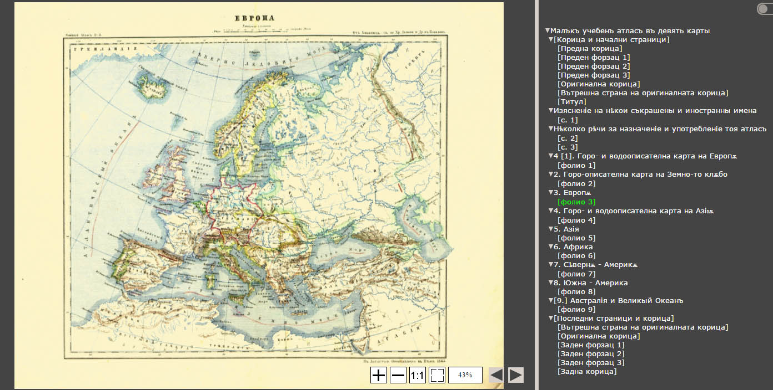

Slide 21
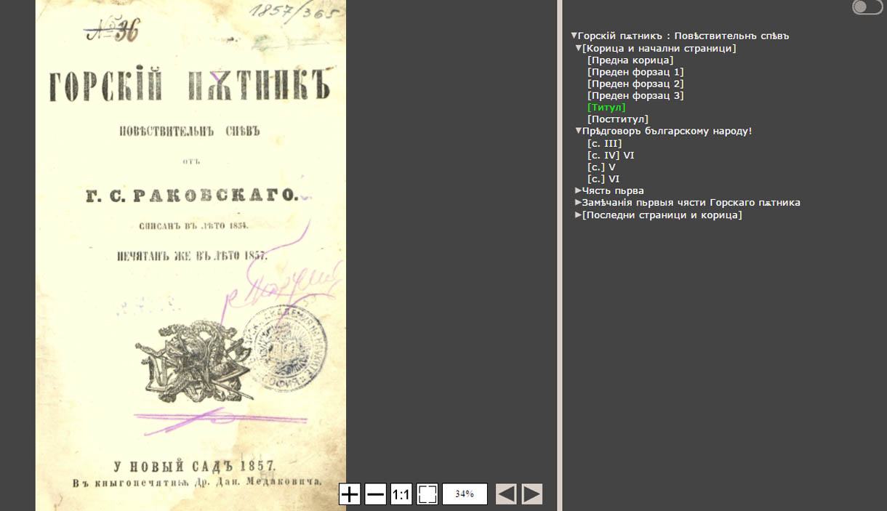

Slide 22
Из личната библиотека на Феликс Каниц
Международна научна конференция „Съвременната библиотека – център за обучение, диалог на култури, иновации и нови технологии”, 26 – 27 септември 2018

Slide 23
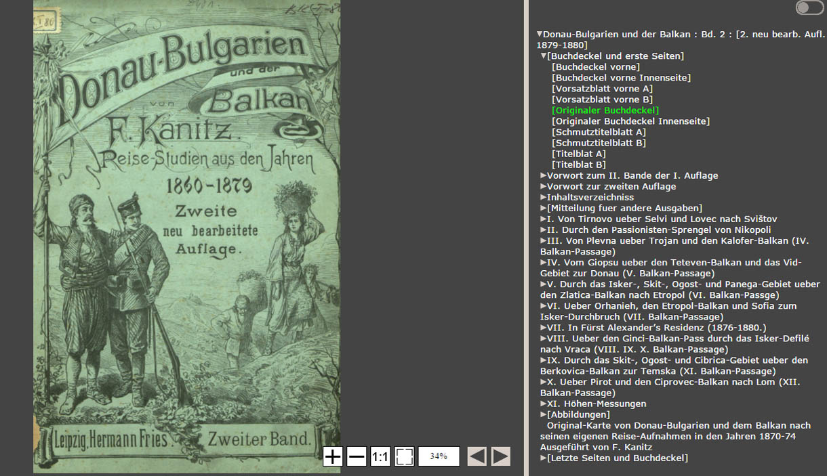

Slide 24
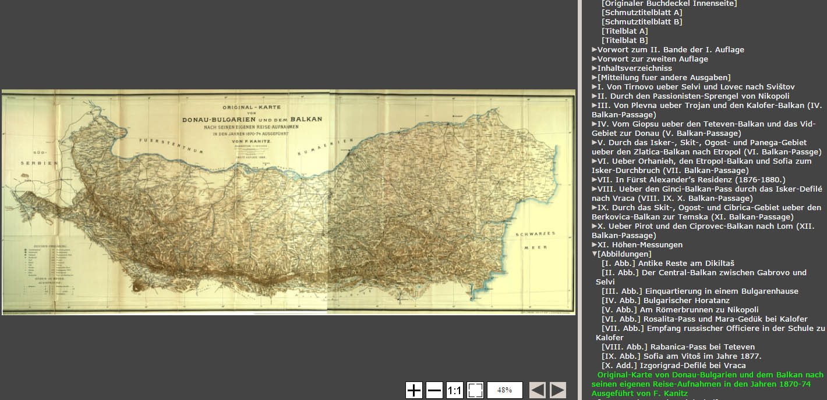

Slide 25
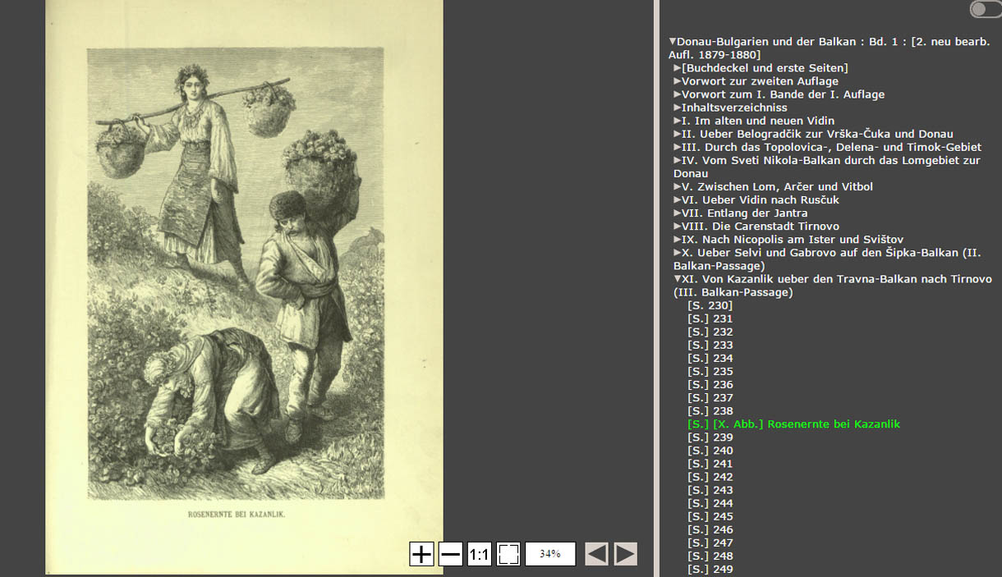

Slide 26
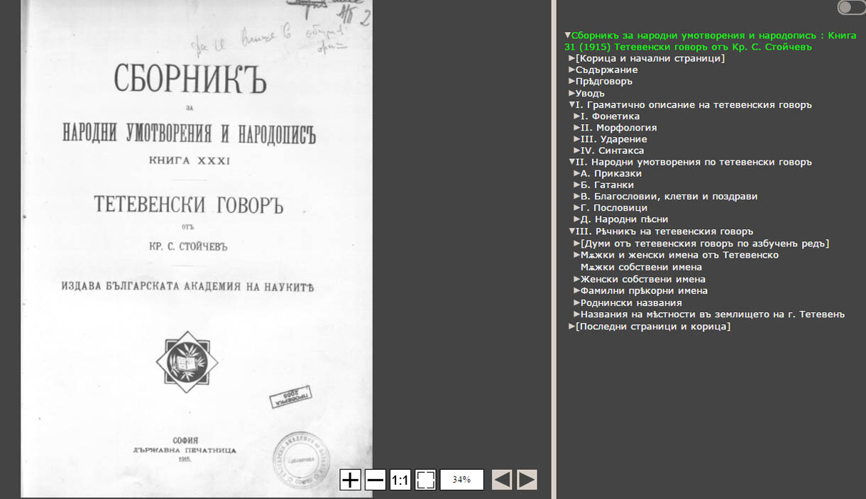
Колекция „Сборникъ за народни умотворения, наука и книжнина (1889-1912)“
Международна научна конференция „Съвременната библиотека – център за обучение, диалог на култури, иновации и нови технологии”, 26 – 27 септември 2018

Slide 27
Колекция „Периодическо списание на Българското книжовно дружество“

Slide 28
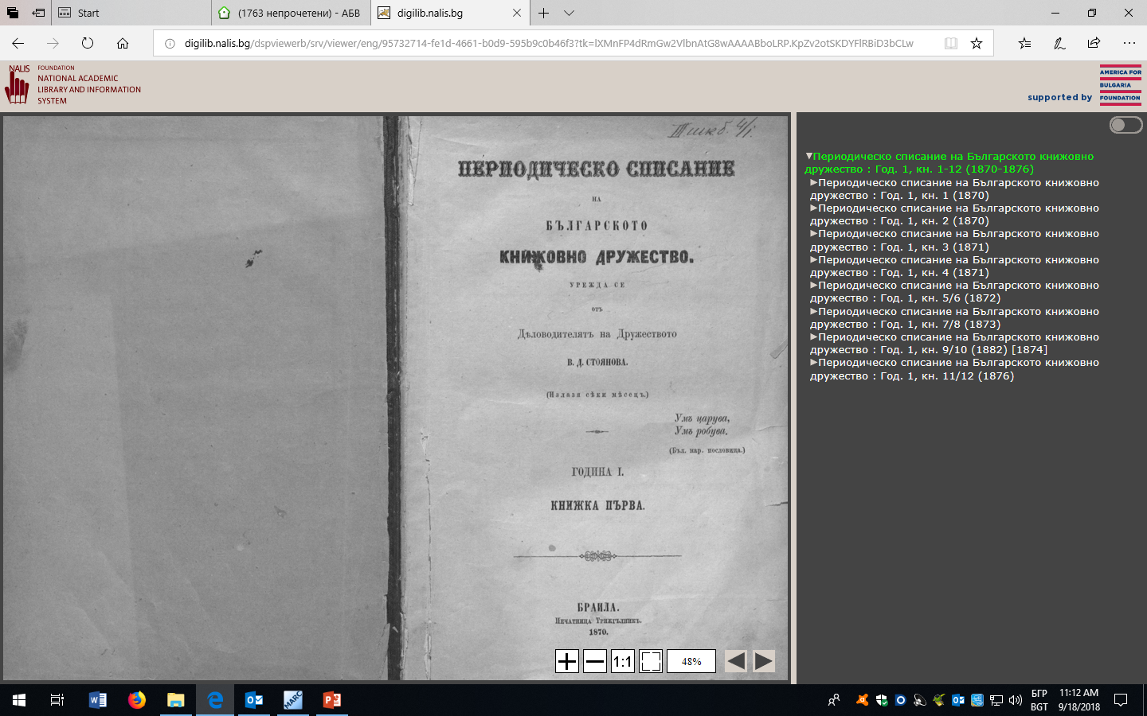

Slide 29
Колекция „Училищен преглед“

Slide 30
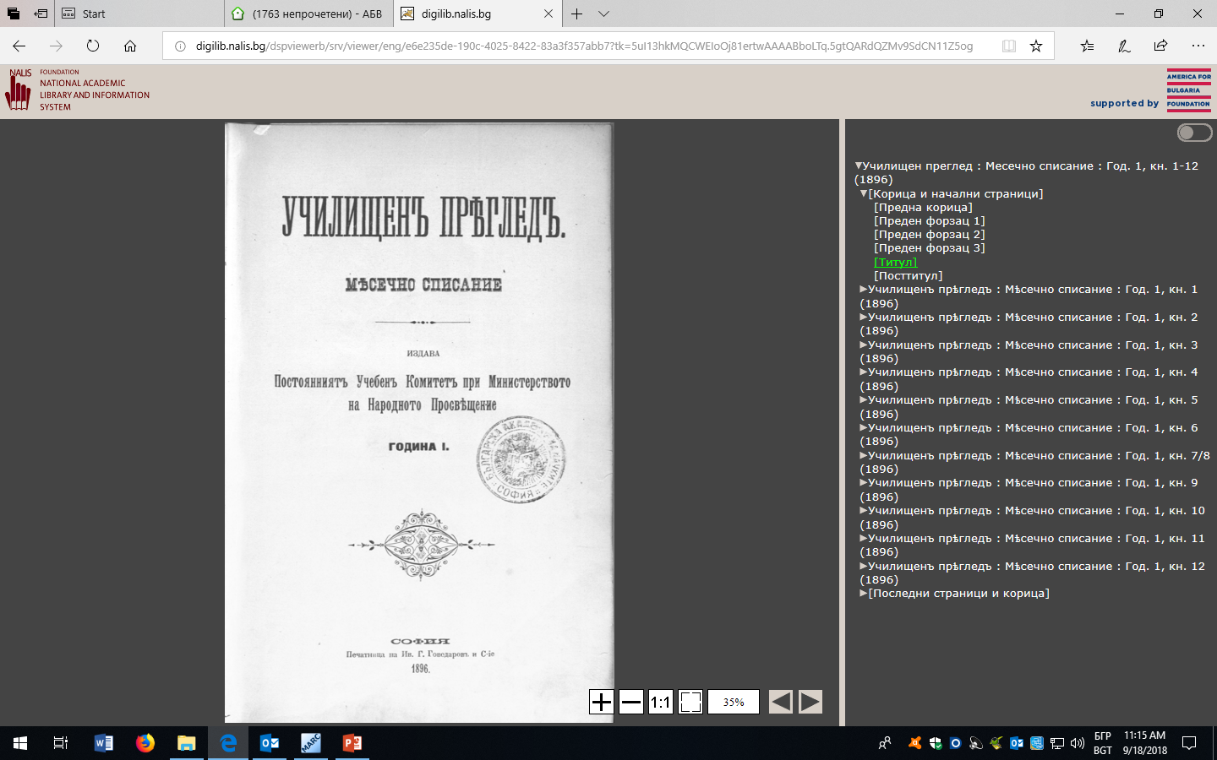

Slide 31
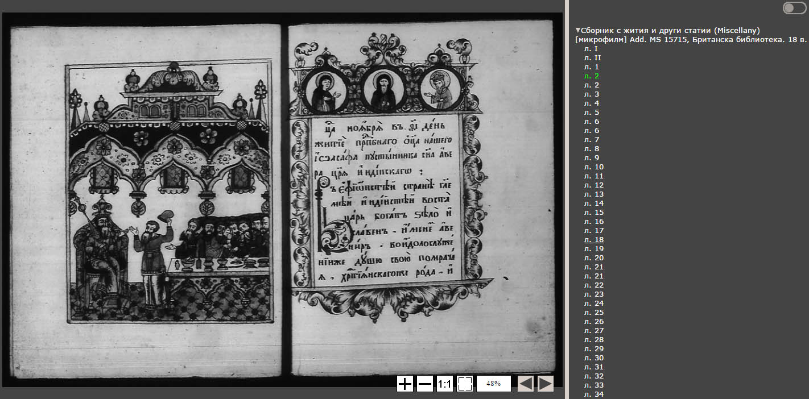
Славянски ръкописи от Британската библиотека (микрофилми)

Slide 32
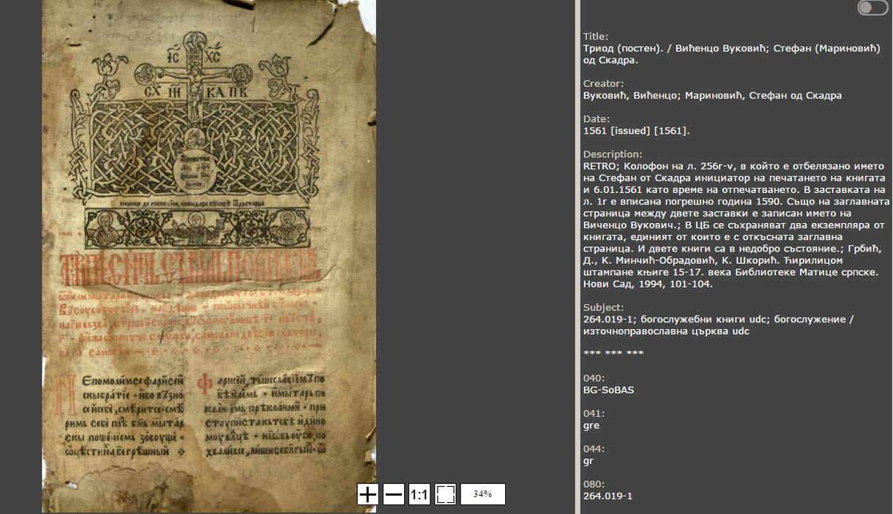
Чужди старопечатни, редки и ценни издания

Slide 33
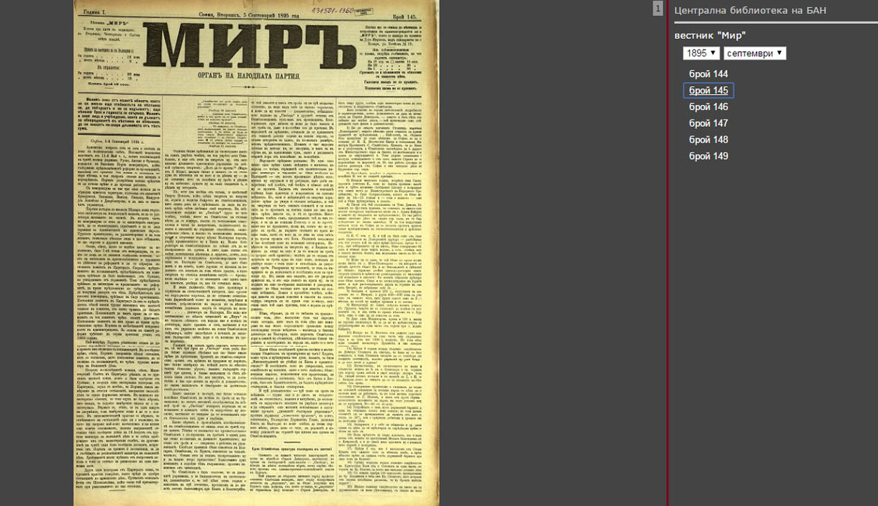
Дигитална колекция в-к Мир 1894-1944

Slide 34


Издателска дейност
Информационен бюлетин на
Централната библиотека на БАН
ISSN 1312-9899
Българистика/Bulgarica.
Информационен бюлетин
ISSN 1311-8544

Slide 35
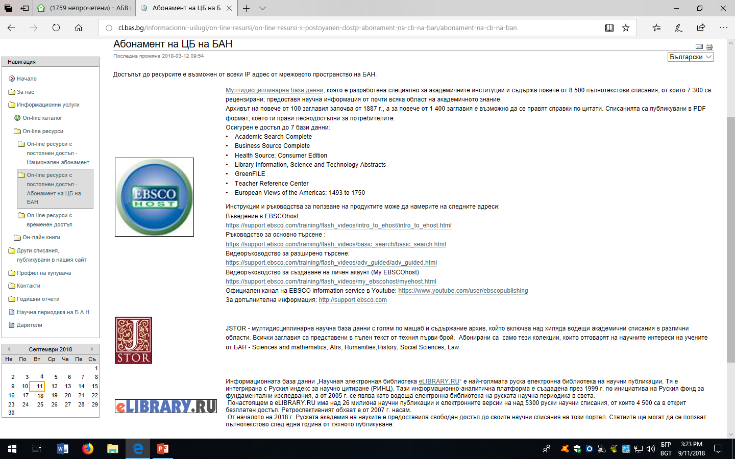
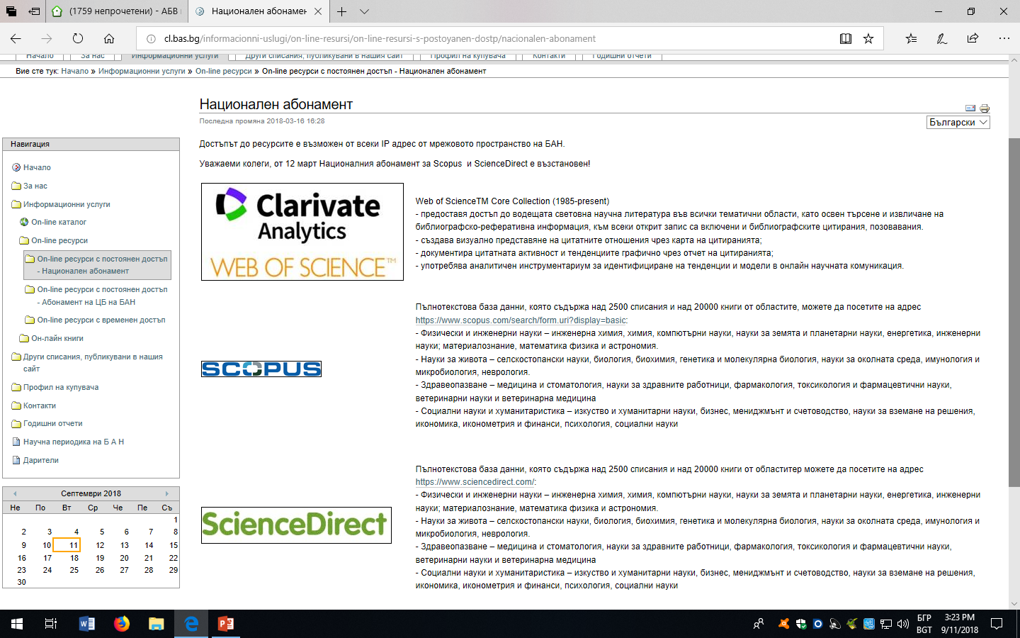
Информационно осигуряване

Slide 36
Партньорства и проекти на ЦБ-БАН
Университетска библиотека
Националната библиотека „Св. св. Кирил и Методий"
Библиотеката на НБУ
Библиотеката на Американски университет в Благоевград
УниБИТ
ББИА и БИК
Института за литература – БАН
КМНЦ - БАН

Slide 37
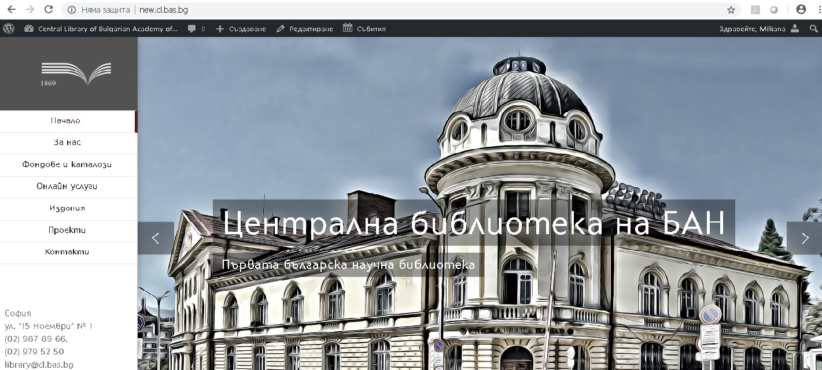
Връзка с ЦБ-БАН
www.cl.bas.bg

Slide 38
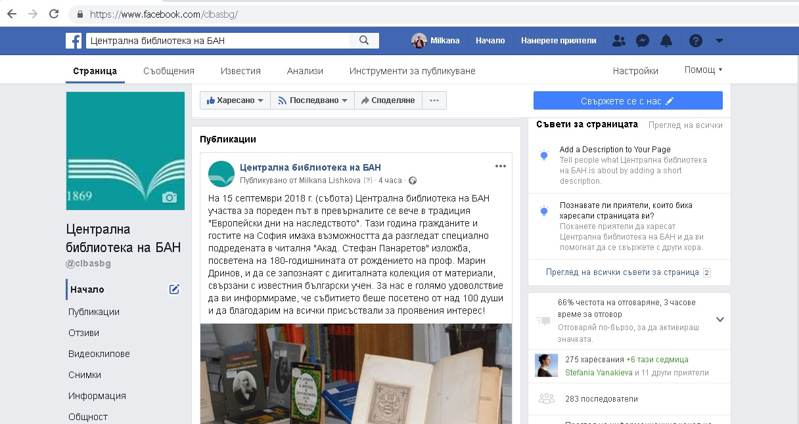
Връзка с ЦБ-БАН
www.facebook.com/clbasbg

Slide 39
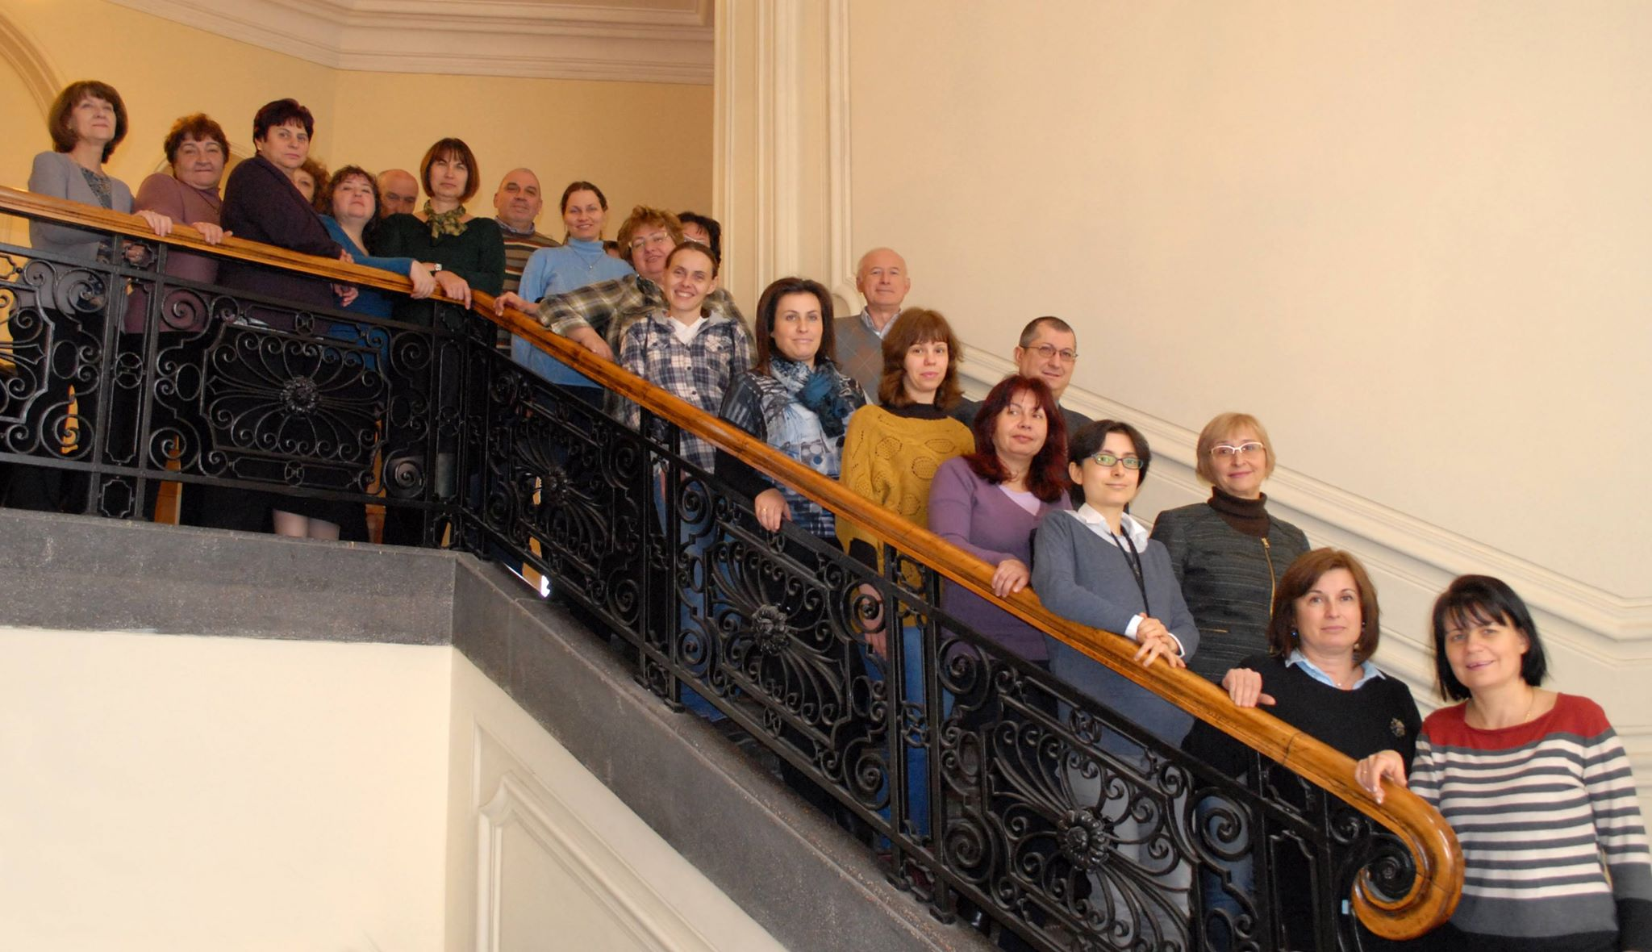
Нашият екип

Slide 40
БЛАГОДАРЯ ЗА ВНИМАНИЕТО!

